Slide 1



LANE
A tua rota para os melhores eventos

Slide 2


ÍNDICE
1 - Introdução
2 - Arquitetura
3 - Desenvolvimento
4 - Interfaces
5 - Personas
6 - Conclusão

Slide 3

1-INTRODUÇÃO
A Lane visa facilitar a descoberta e partilha de eventos próximos, permitindo que os utilizadores possam criar, explorar e participar em eventos de forma simples e intuitiva.
Na primeira entrega, foram definidos o conceito, público-alvo, arquitetura e mockups base.

Slide 4
2- ARQUITETURA
Mobile | Android (Kotlin + Jetpack Compose)
Backend | Spring Boot (REST API)
Base de Dados | PostgreSQL
Integrações Externas | Google Maps API
Descrição:
A arquitetura segue o modelo Cliente–Servidor, com comunicação via API RESTful.
O backend gere autenticação, eventos e utilizadores, enquanto o frontend apresenta os dados em tempo real através de endpoints.

Slide 5
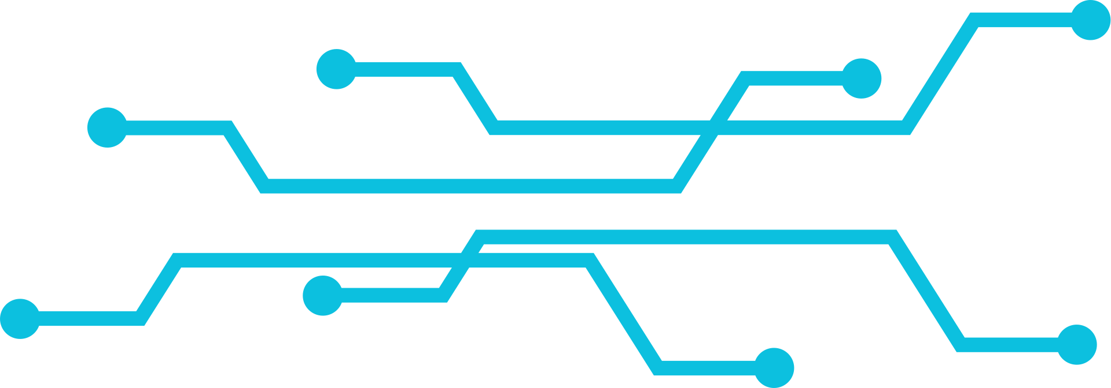
3- DESENVOLVIMENTO
Nesta segunda entrega, o foco foi o desenvolvimento do protótipo funcional mínimo, incluindo criação de eventos, login, e integração inicial com APIs externas.
2ª Entrega
3ª Entrega
  Integração entre frontend e backend
  Ligação da base de dados PostgreSQL
  Criação de eventos
  Implementação do login e registo de utilizadores
  Planeamento da verificação de perfis
  Implementação de tokens JWT
  Finalização de todos os ecrãs da app
  Integração completa do mapa

Slide 6
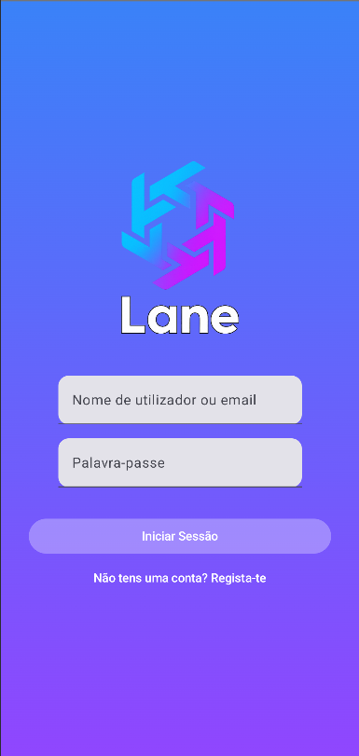
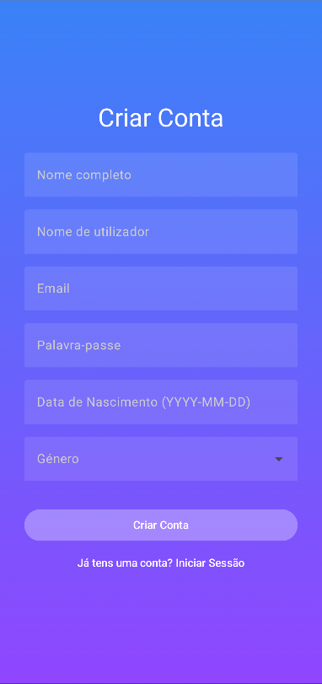
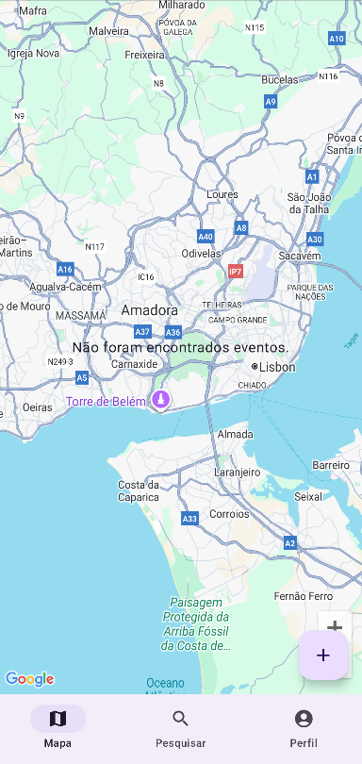
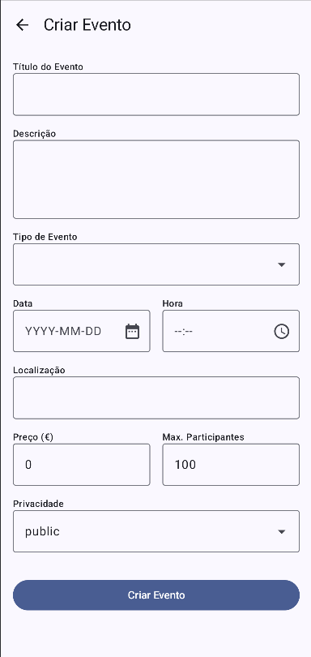
4- INTERFACES
Ecrã de Login
Ecrã de Logon
Ecrã principal
(Mapa)
Ecrã de Criar Evento

Slide 7
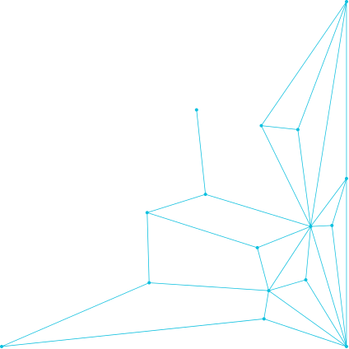
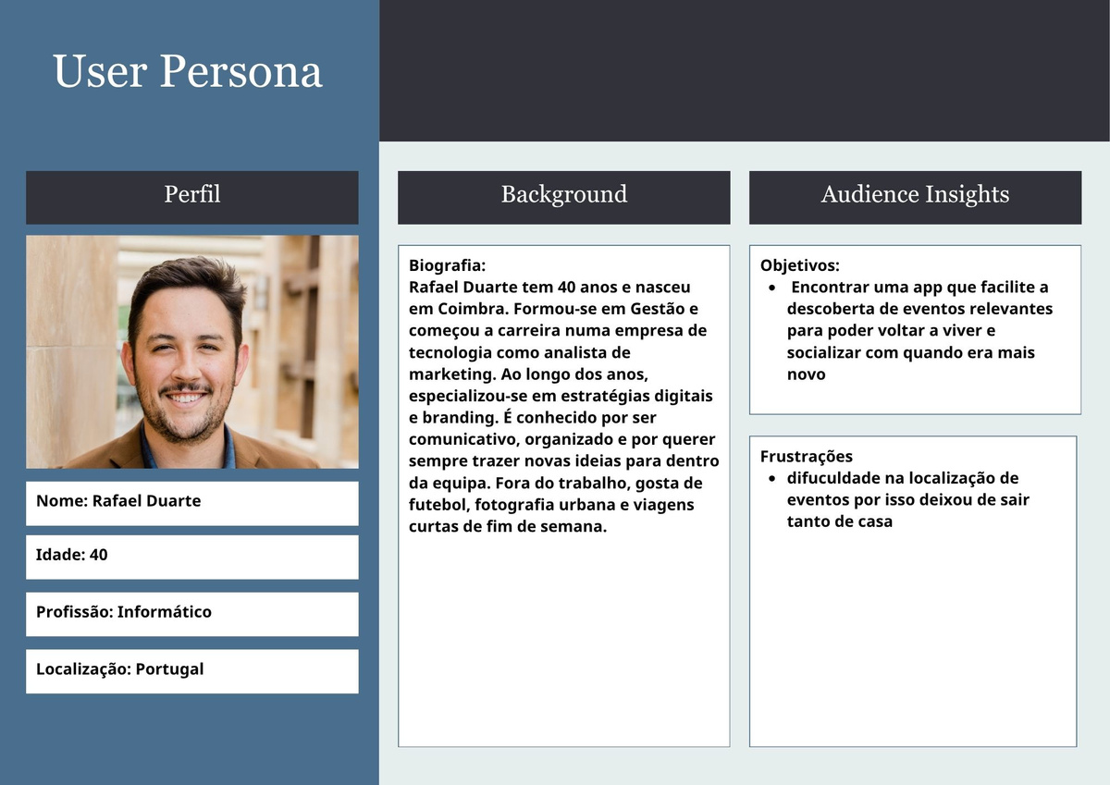
5- PERSONAS

Slide 8
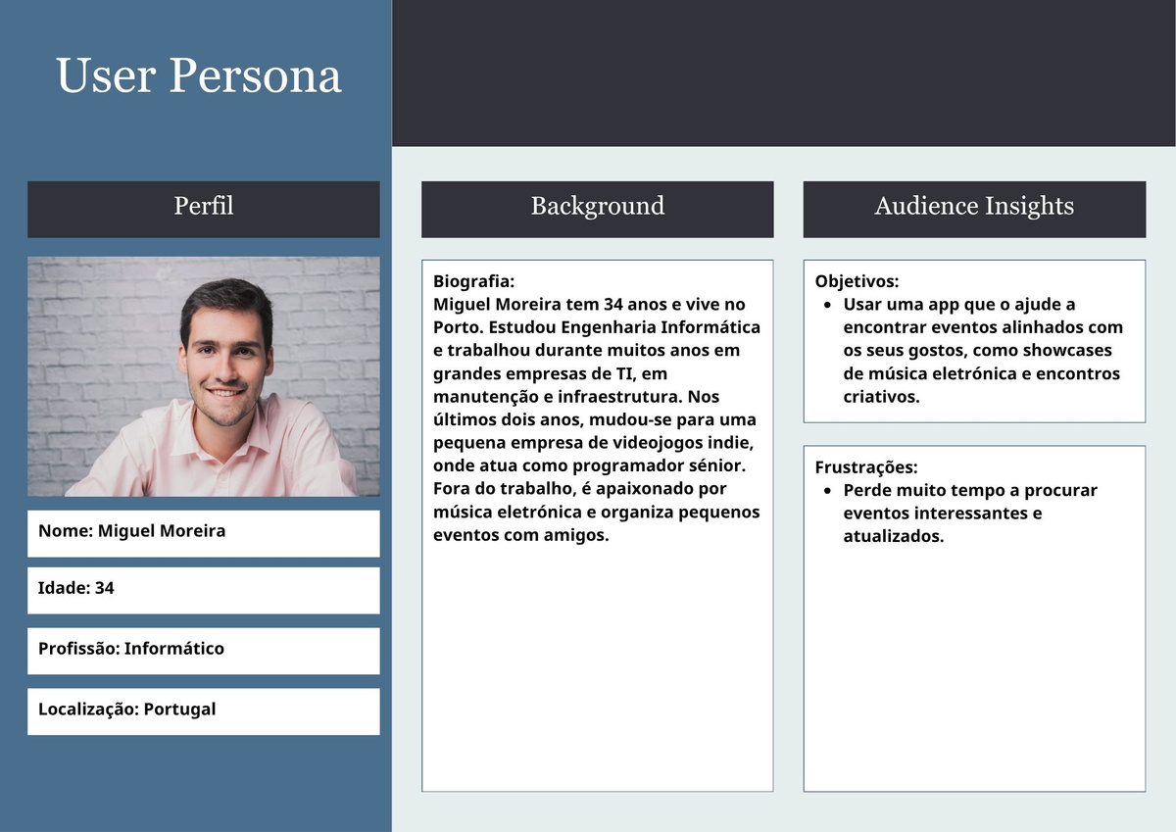
5.1- PERSONAS

Slide 9

6- CONCLUSÃO
O desenvolvimento da Lane encontra-se numa fase sólida, com o MVP funcional e integração entre os principais módulos. A integração total das três camadas foi um marco complexo, mas está agora funcional.
Os próximos passos (3ª entrega) focar-se-ão em implementar a segurança total com tokens JWT, finalizar a lógica de geocoding no backend e desenvolver as restantes funcionalidades sociais, como o ecrã de perfil e a interação com o mapa.

Slide 10

LANE

